Slide 1
Технологический цикл взаимодействия детского сада и семьи как особого социально-педагогического процесса
Вебинар по региональной программе «Воспитание маленького волжанина»
Е.С.Евдокимова, к.п.н., доцент кафедры педагогики
ФГБОУ ВО «Волгоградский государственный социально-педагогический университет»,
научный руководитель региональной программы

Slide 2

Системно-динамический подход к пониманию и
развитию взаимодействия детского сада и семьи.
Ступени взаимодействия педагогов, родителей и детей
в проблемном поле воспитания
и их общая характеристика.
Цели, содержание, формы и методы взаимодействия
на каждой ступени.

Slide 3
Продолжите фразы:
«Детский сад – это…»
«Воспитатель детского сада – это …»
«Наши воспитанники – это…»
«Семья – это…»
«Родители наших воспитанников – это…»
«Взаимодействие – это…»

Slide 4
ВЗАИМОДЕЙСТВИЕ – ЭТО…
«процесс взаимного влияния людей на сознание и поведение друг друга, в ходе которого происходит взаимное согласование действия» (М.С. Комаров)
Компонентами взаимодействия, по мнению психологов, выступают
-взаимопонимание,
- взаимопознание,
-взаимоотношения,
- взаимные действия,
-взаимовлияние,
-взаимоинформирование,
- взаимный обмен эмоциями

Slide 5
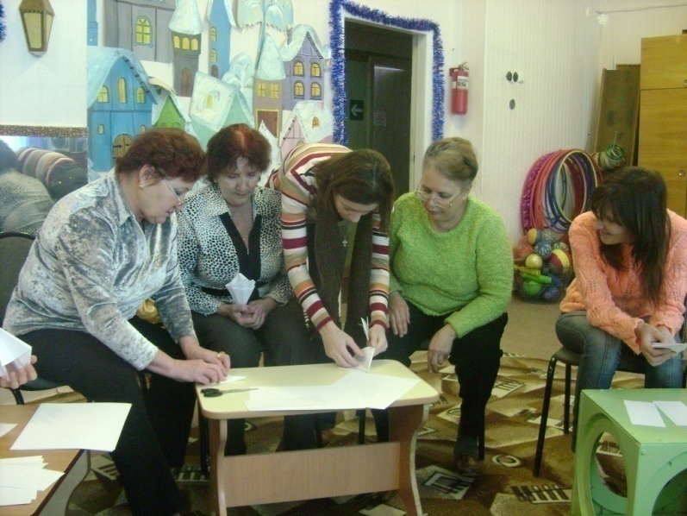
Как я оцениваю свое взаимодействие с семьей?
Мне удается….
Мне не удается…

Slide 6
Оценка практиками качества взаимодействия с родителями
Удается активизировать оказание помощи родителей в вопросах воспитания;
Заинтересовать новыми знаниями о детстве, соединить интересы Реб. и РР;
Привлекать к совместной творческой деятельности, объединять коллектив родителей;
Получается показывать родителям, что В – союзник Р;
Выстраивать доверительные отношения между В и Р;
Горжусь тем, что удается сохранять контакт с Р до выпуска из ДОУ;
Удается сдружить, сплотить коллектив и удается осознать целостность, индивидуальность семьи в частности …
Не удается выстроить взаимодействие, характеризующееся пониманием, уважением, открытостью, ответственным, заинтересованным, активным отношением к воспитанию со стороны родителей;
Не получается организовать неформальное вариативное образование родителей и совместную деятельность;
Не получается формировать адекватное понимание родителями природы ребенка дошкольного возраста (его потребностей, способностей;
Не удается управлять конфликтами.

Slide 7
Что значит «развитие взаимодействия»?
РАЗВИТИЕ - характеристика качественных изменений объектов, появления новых форм бытия, инноваций и нововведений и сопряженная с преобразованием их внутренних и внешних связей. Выражая прежде всего процессы изменений, Р. предполагает сохранение (системного) качества развивающихся объектов.
Чтобы педагогам развивать взаимодействие детского сада и семьи важно изучать семью, как уникальную систему.

Slide 8
Точка схождения семейной и общественной систем
Семья
Детский сад
Ребенок

Slide 9
Взаимодействие с семьей
относится к важному направлению
деятельности детского сада,
способного выполнять интегральную функцию в реальной развивающей личность ребенка системе.

Slide 10

Цикл взаимодействия детского сада и семьи: макроуровень
1. Зарождение новых идей.
2. Первоначальное признание,
освоение этих идей.
3. Распространение, детальная разработка идей.
4. Господство, признание, повсеместное использование идей.
5. Старение, кризис, замена новыми взаимосвязями, системами.
(Ю.В.Яковец, С.В.Пирогов; 1993)

Slide 11
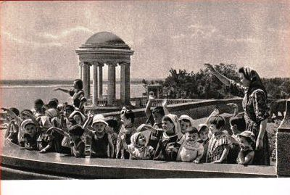
История развития взаимодействия семьи и образования в России
Семейно-родовое воспитание;
Общественное (сословное) воспитание в изоляции от семьи (полная отстраненность родителей от воспитания) (2 пол.XVIII – сер.XIX);
Общественно-семейное воспитание (координация, согласованность) (сер.XIX – нач.XX);
Общественно-семейное воспитание (воздействие, контроль, S-O отношения) (нач.XX – сер. 90-х гг. XX в.);
Семейно-общественное воспитание (взаимодействие партнеров, S-S отношения)
(М.Н. Недвецкая, 2006)

Slide 12
Семья – динамическая система.
Жизненный цикл семьи.
Формирующаяся семья (0-5 лет), детей нет.
Детородящая семья, возраст старшего ребенка до 3 лет.
Семья с детьми дошкольниками, старшему ребенку 3-6 лет.
Семья с детьми-школьниками, старшему ребенку 6-13 лет.
Семья с детьми-подростками, старшему ребенку 13-21 год.
Семья, «отправляющая» детей в жизнь.
Супруги зрелого возраста.
Стареющая семья.

Slide 13
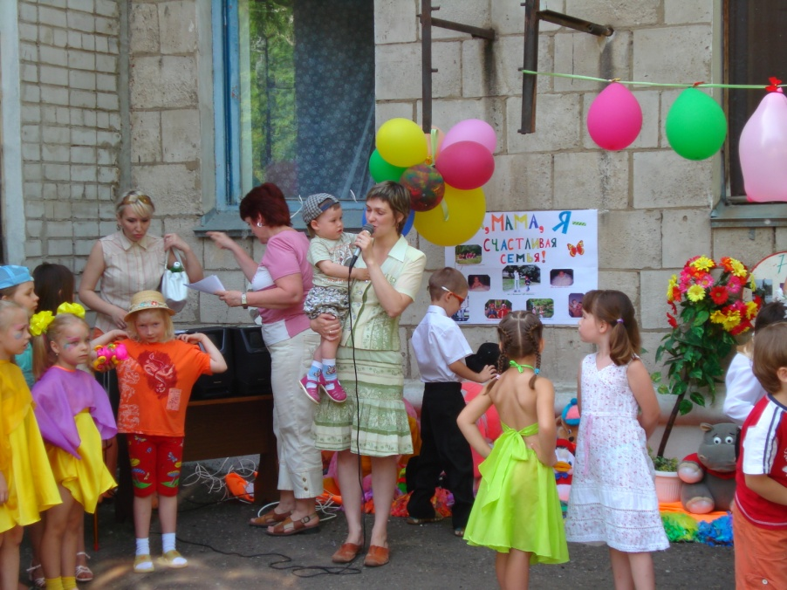
Цикл взаимодействия детского сада и семьи: микроуровень
Фазы цикла:
1 – зарождение,
2 – подъем,
3 – упадок,
4 - гибель.
(Ю.Н.Соколов д.филос.н)

Slide 14
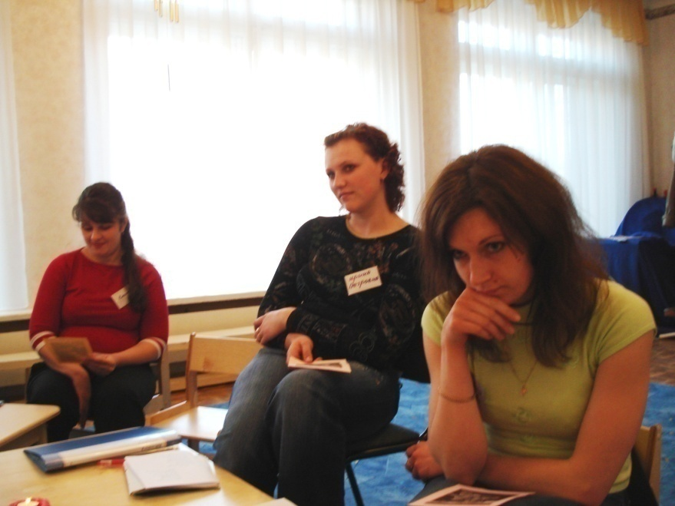
Фазы цикла взаимодействия
1 фаза. Зарождение
1 ступень. Открытие.
2 фаза. Подъем
2 ступень. Прояснение ожиданий.
Согласование.

Slide 15
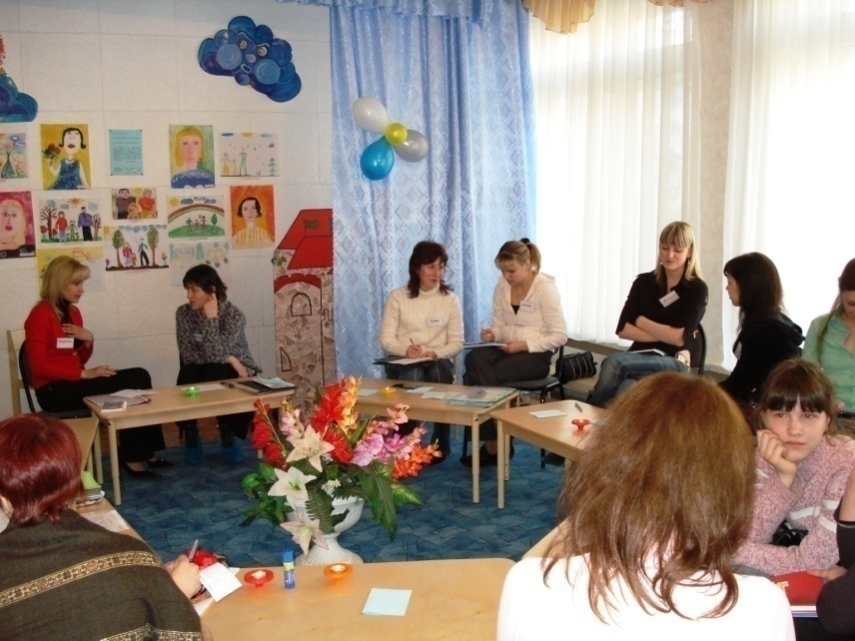
Фазы цикла взаимодействия
2 фаза. Подъем
(продолжение)
3 ступень. Оформление документов
4 ступень. Проектирование взаимодействия.
5 ступень. Реализация проекта, сопровождающаяся социально-педагогическим мониторингом.

Slide 16
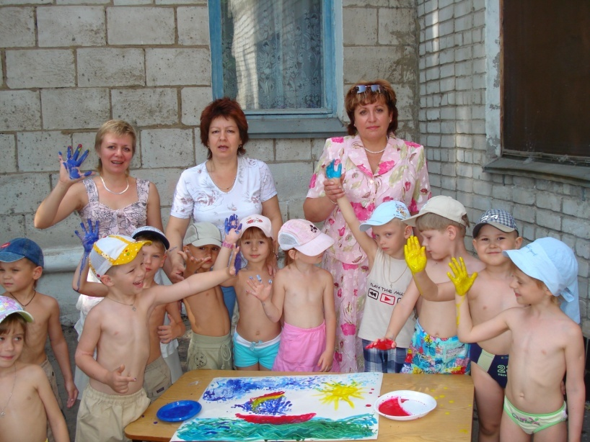
3. Фаза. Угасание
6 ступень. Рефлексия.
4. Фаза. Гибель
7. Ступень Благодарение накануне перехода детей
на следующий уровень образования

Slide 17
Технологический цикл взаимодействия детского сада и семьи как особого социально-педагогического процесса

Slide 18
1 этап. Открытие.
Содержание взаимодействия
Знакомство; совместное изучение особенностей семейного и общественного воспитания, определение места и роли участников воспитательного процесса в становлении и развитии взаимодействия ребенка с окружающим миром. Обеспечение условий комфортной адаптации родителей и ребенка к детскому саду, создание совместными усилиями педагогов и родителей ситуаций успеха для каждого ребенка.
Формы
Собрания (встречи-знакомства)
Выставки
Беседы
Консультации
Методы и приемы
Интервью в парах
Зеркало группы
Фамильная символика
Ассоциативный ряд
Снежный ком
Незаконченное предложение
Рассказ
Визуализация средствами искусства

Slide 19
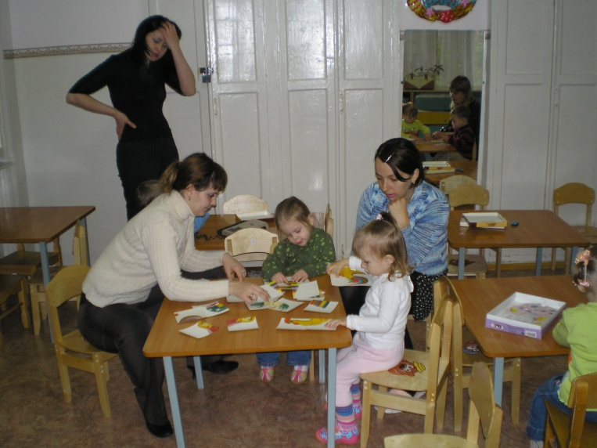
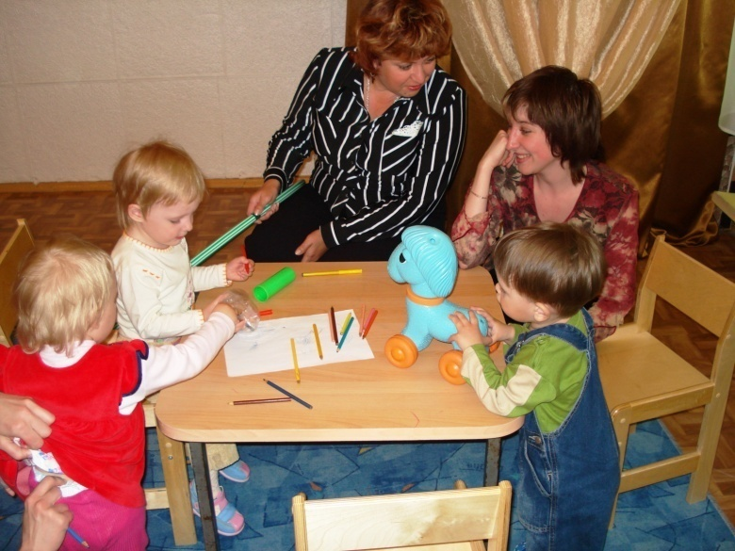
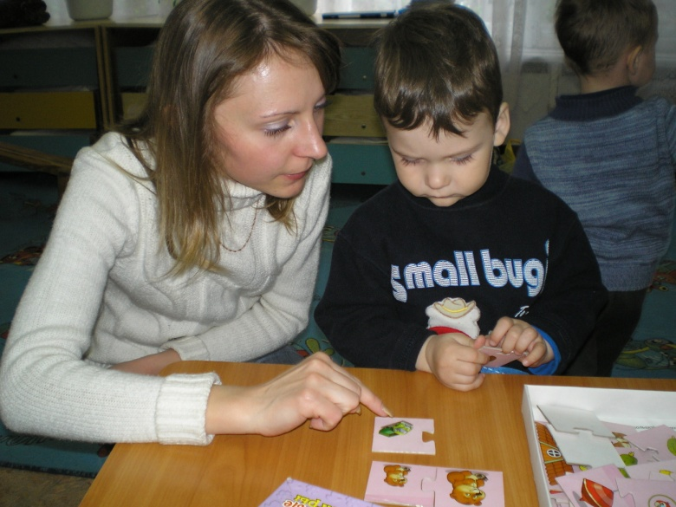
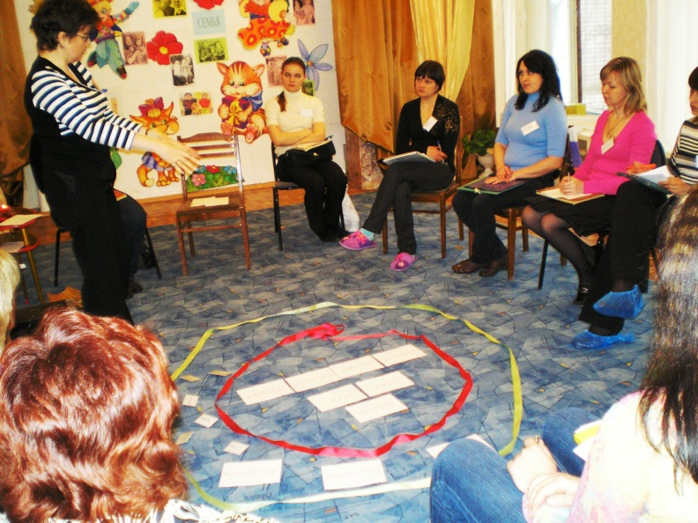

Slide 20
2 этап. Согласование.
Содержание взаимодействия
Обсуждение достижений и трудностей детей в ходе совместного с родителями посещения группы детского сада в период адаптации; выяснение ожиданий от дальнейшего сотрудничества взрослых в воспитании; согласование точек зрения и прогнозирование развития взаимодействия детского сада и семьи, педагогов и родителей.
Формы
Собрания (встречи-знакомства)
Переписка
Беседы
Методы и приемы
Интервью в парах
Незаконченное предложение
Рассказ
Беседа

Slide 21
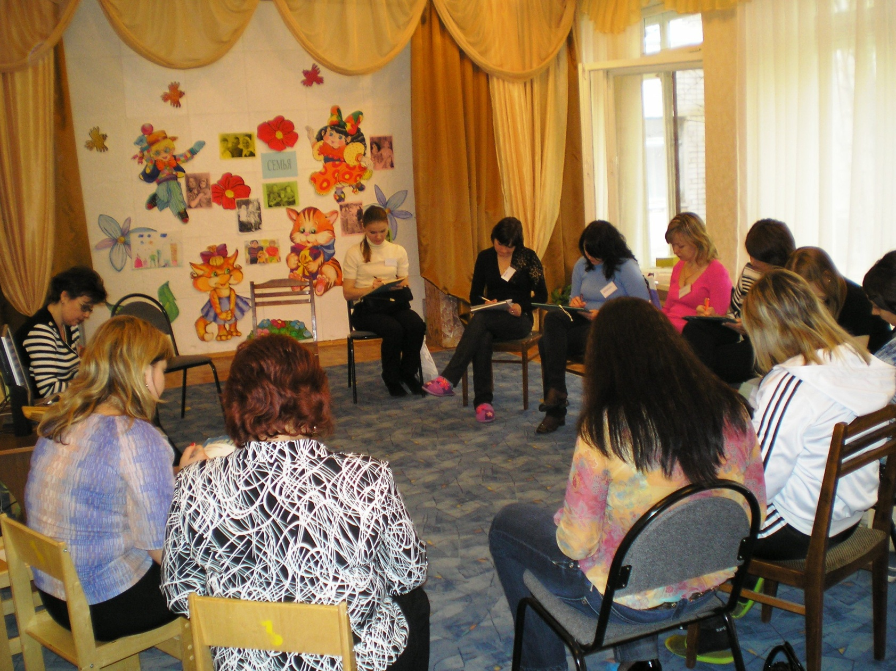

Slide 22
3 этап. Оформление договора о сотрудничестве
Содержание взаимодействия
Оформление договора о сотрудничестве детского сада (в лице заведующего) и родителей в воспитании ребенка.
Формы
Встречи с руководителем
Методы и приемы
Рассказ
Беседа

Slide 23
4 этап. Созидание образа Со-бытия
Содержание взаимодействия
Обсуждение проекта взаимодействия детского сада и семьи в процессе воспитания детей, с учетом обнаруженных ранее достижений и трудностей, а также перспектив развития.
Формы
Собрания
Методы и приемы
Рассказ
Беседа
«Мечта», «Мастерская будущего»

Slide 24
Метод «МЕЧТА»
НАША РЕАЛЬНОСТЬ | НАШИ ДЕЛА | НАШИ МЕЧТЫ
БЫТЬ | ДЕЛАТЬ | ИМЕТЬ
Каков наш ребенок сейчас? Какие возможности (духовные, материальные) для исполнения мечты имеет семья, родители? Какие возможности для этого имеет детский сад, педагоги? | Что я делаю для того, чтобы мечта стала реальностью? Как можно совершенствовать себя, чтобы мечта осуществилась? Что я буду для этого делать? Как можно узнать об изменениях, происходящих во мне и нашем ребенке? | Каким мы мечтаем видеть нашего ребенка (сына/дочь) через год, через три года, на пороге школы?

Slide 25
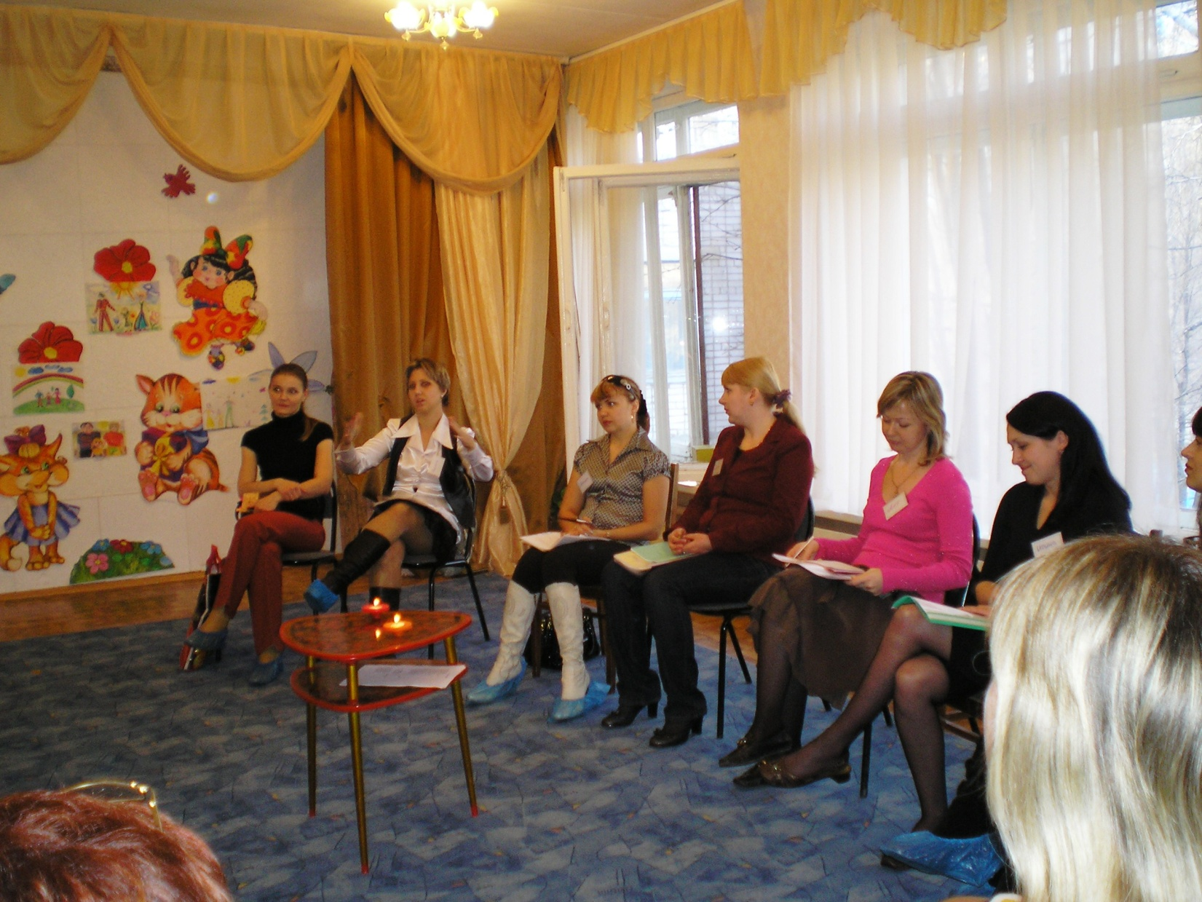

Slide 26
5 этап. Воплощение образа Со-бытия
Содержание взаимодействия
Развитие взаимодействия детского сада и семьи (в системах «родители – дети», «педагоги – дети», «педагоги – родители»); отслеживание и оценка получаемых результатов в ходе реализации программы и плана взаимодействия; поддержка родителей в проблемном поле воспитания детей.
Формы
Информационно-просвещенческое обеспечение взаимодействия: консультации, родительские собрания, конференции (в т.ч. и онлайн-конференции), ассамблеи, родительские и педагогические чтения, концертные программы (Воскресный семейный абонемент), стенды, семейный календарь, памятки, буклеты (маршруты выходного дня), рукописные газеты и журналы, устные журналы, выставки, медиатека.
Образование воспитывающих взрослых: лекции, семинары, практикумы, мастер-классы, семейная студия…
Совместная деятельность воспитывающих взрослых: акции, прогулки, экскурсии, проектная, игровая, художественная деятельность…
Методы и приемы
Активные и интерактивные

Slide 27
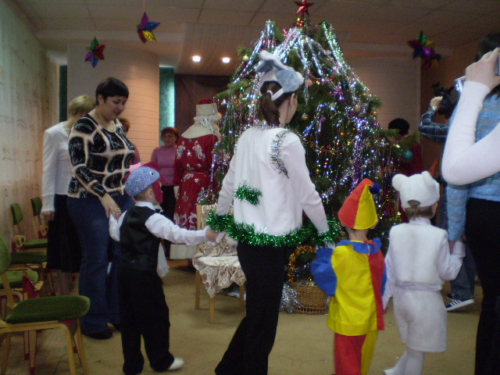
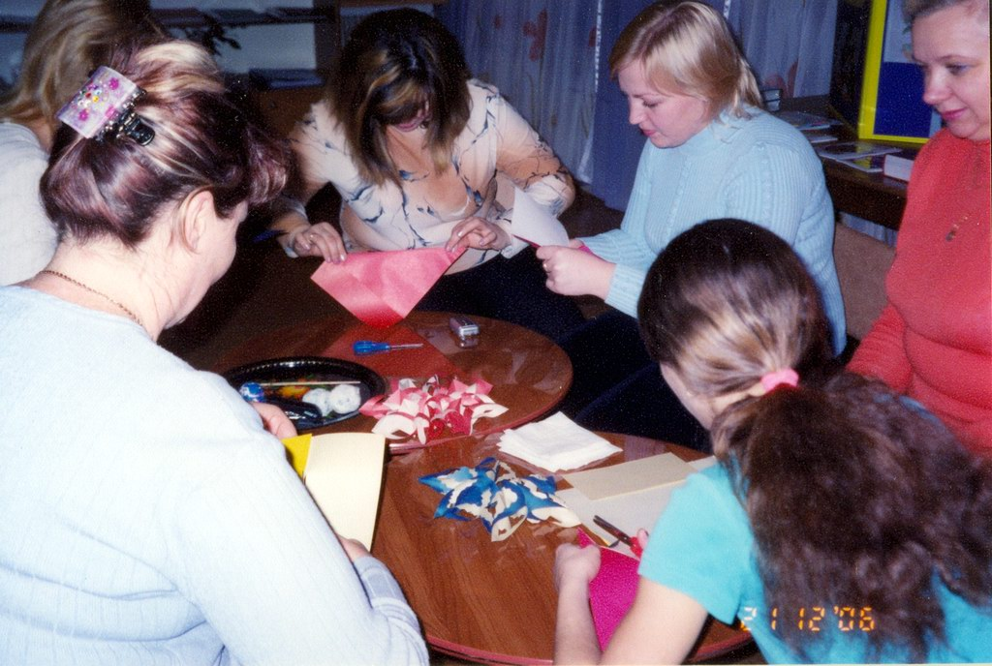
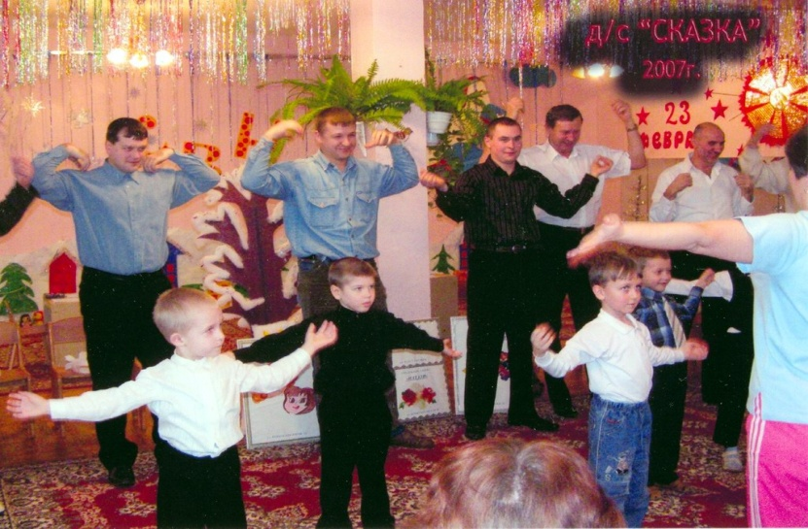
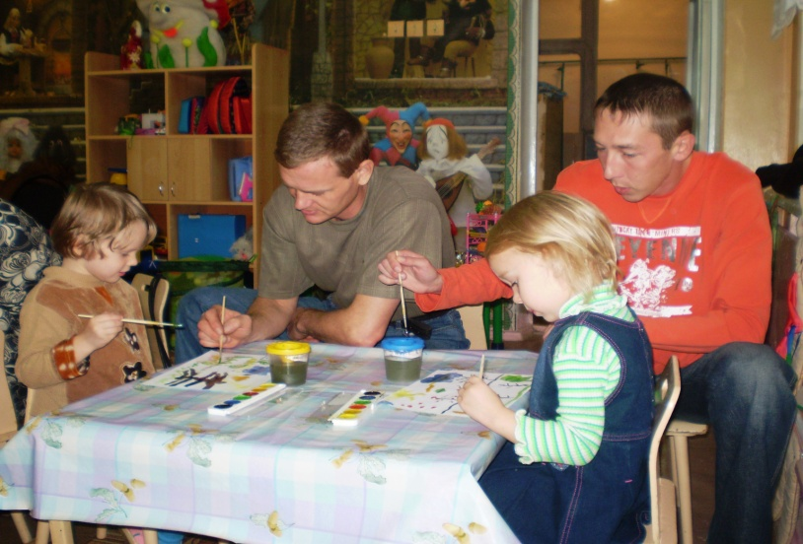

Slide 28
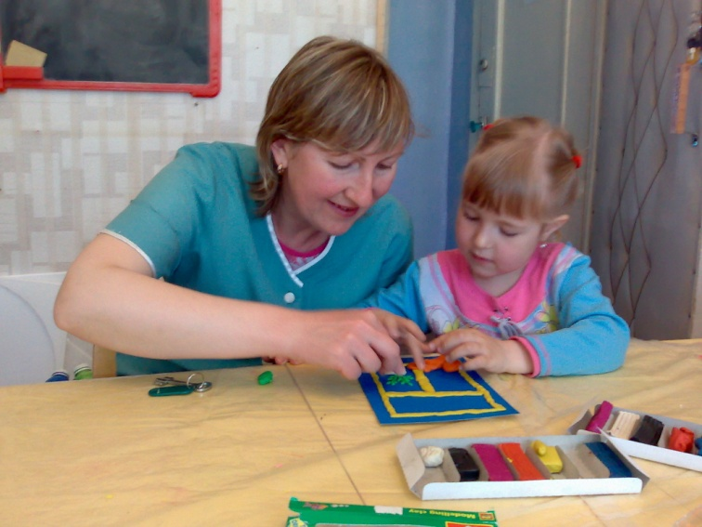
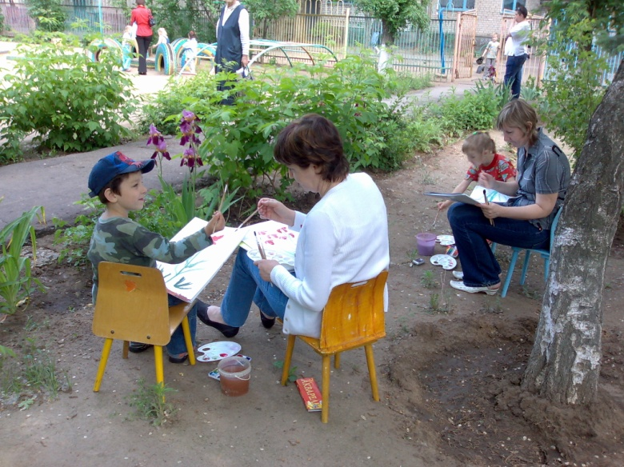
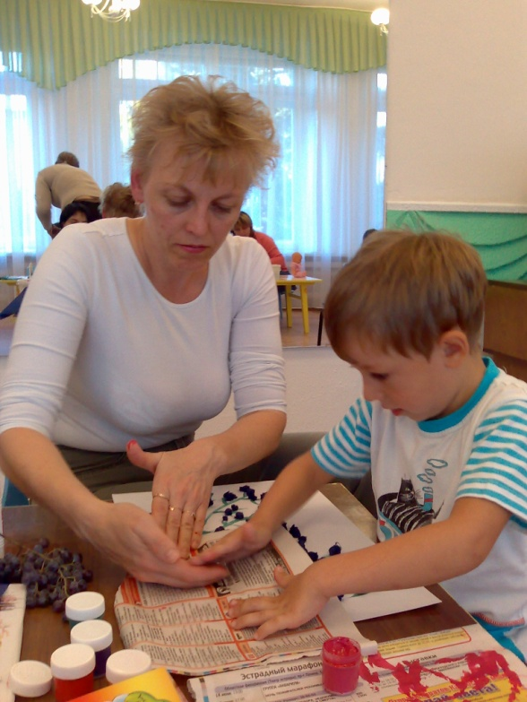
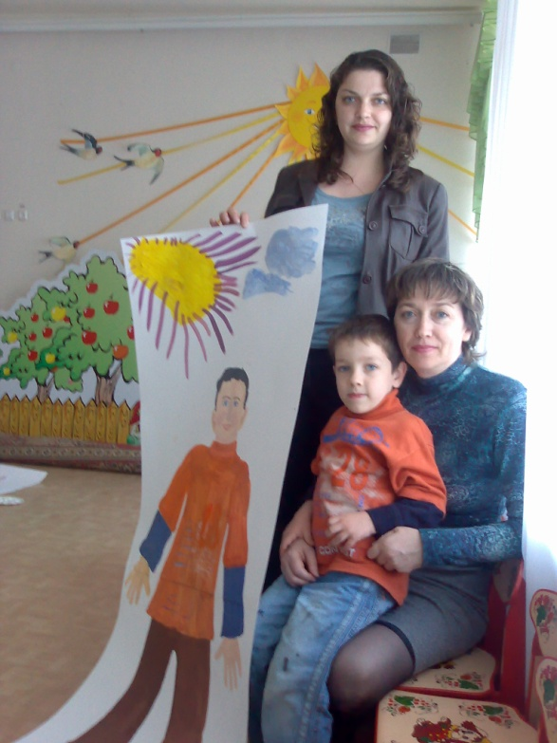

Slide 29
6 этап. Осознание совместно пройденного пути
Содержание взаимодействия
Анализ и оценка результатов взаимодействия детского сада и семьи, осмысление роли каждого в жизни ребенка и друг друга.
Формы
Итоговое собрание-рефлексия
Методы и приемы
Интерактивные
(в.т.ч. презентация семейных достижений)

Slide 30
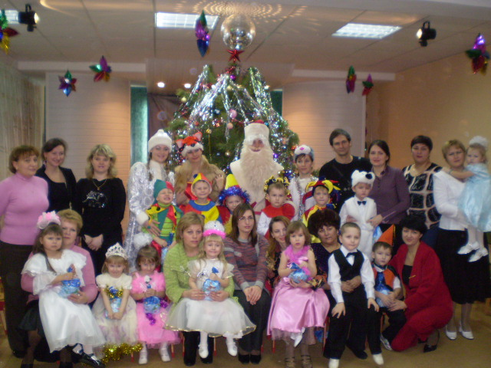
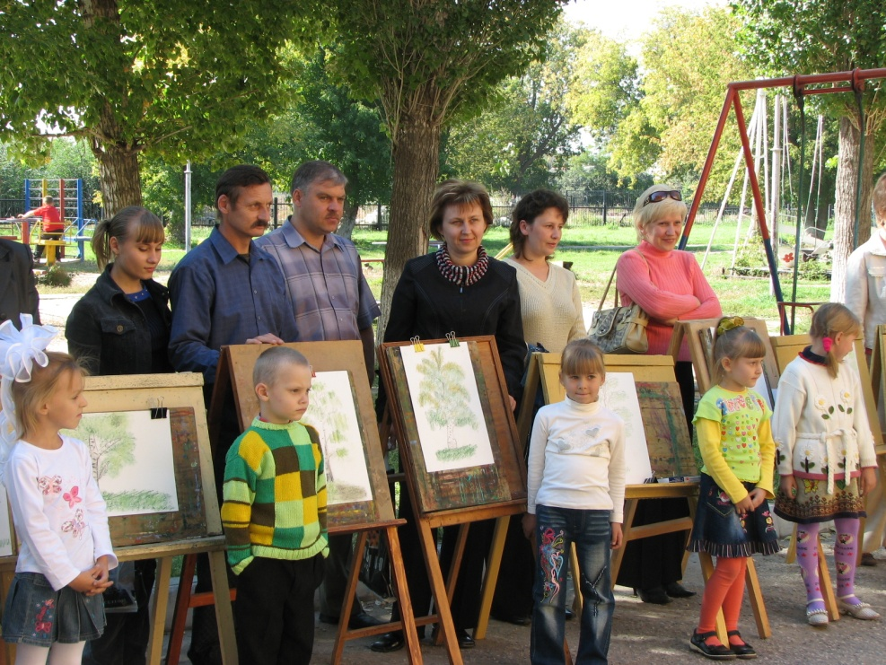
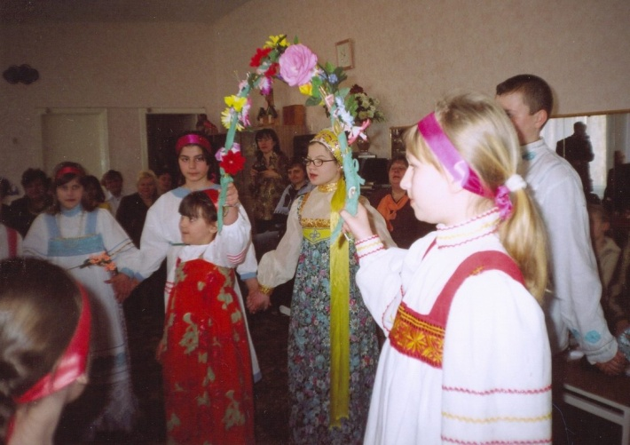
МЫ ВМЕСТЕ : семья + детский сад + учреждения культуры

Slide 31
7 этап. Благодарение
Содержание взаимодействия
Выражение благодарности друг другу за содержательное взаимодействие в воспитании детей.
благодарственные письма;
объявление благодарности, опубликованное в местной газете или представленное на сайте
детского сада;
поздравительные открытки; специально организованный концерт Благодарения, силами семьи и детского сада

